Slide 1
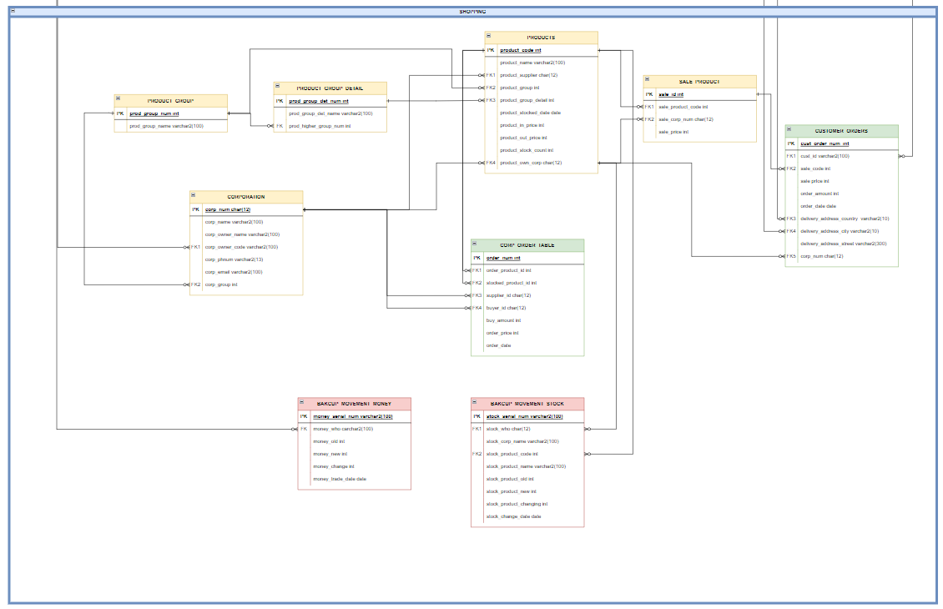
1/25
04. 프로젝트 수행 결과
- SHOPPING -

Slide 2
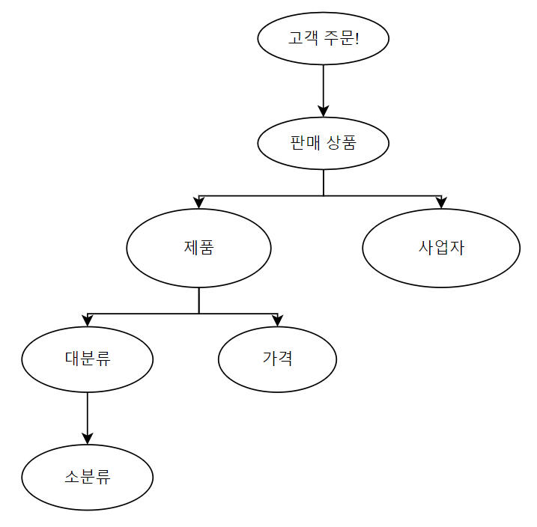

2/25
04. 프로젝트 수행 결과
- SHOPPING -
고객 주문!
주문하면 주문된 재고의 변화는?
판매 상품
주문하면 소유한 돈의 변화는?
제품의 재고가 부족하면?
제 품
가 격
사 업 자
대 분 류
데이터 입력을 좀더 간편하게 할 수 있을까?
고객이 돈이 부족하면?
소 분 류

Slide 3
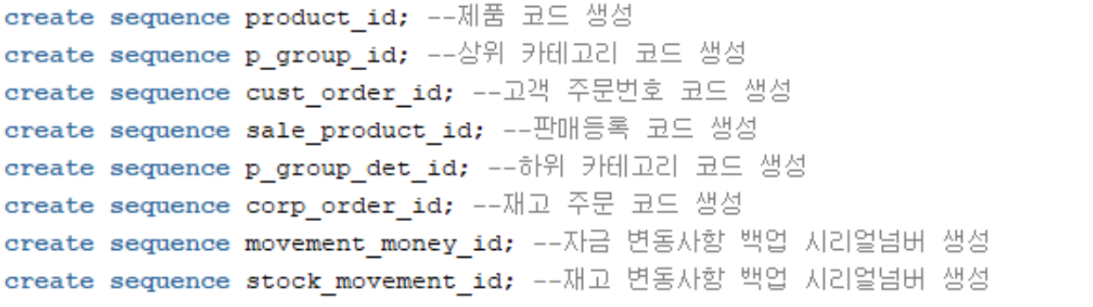
3/25
04. 프로젝트 수행 결과
SHOPPING
- SEQUENCE 생성

Slide 4
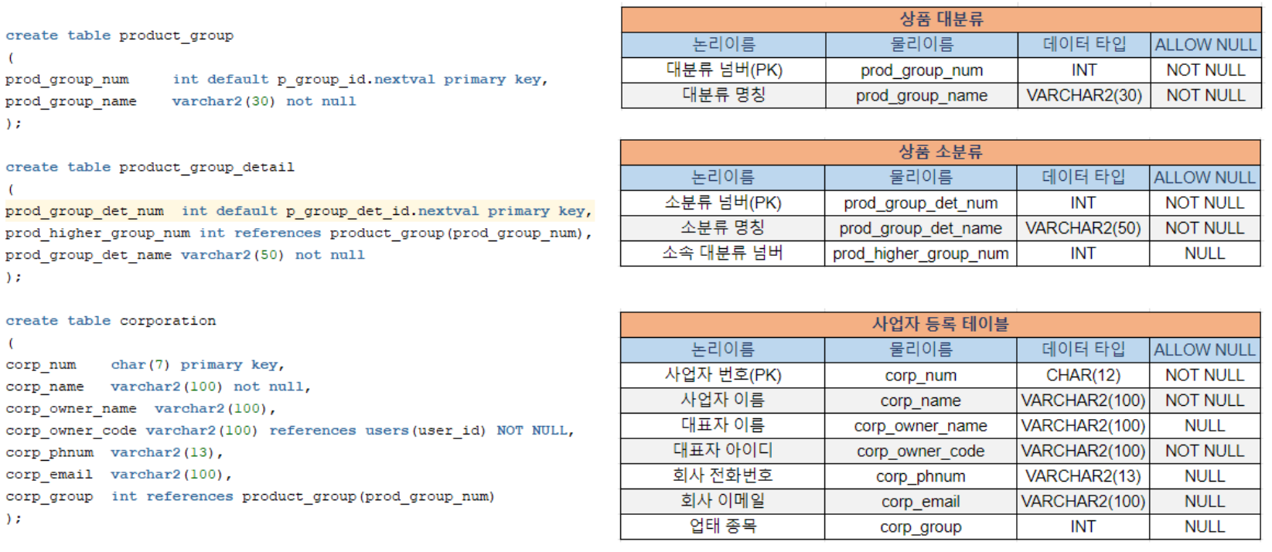
4/25
04. 프로젝트 수행 결과
SHOPPING
- TABLE 생성

Slide 5
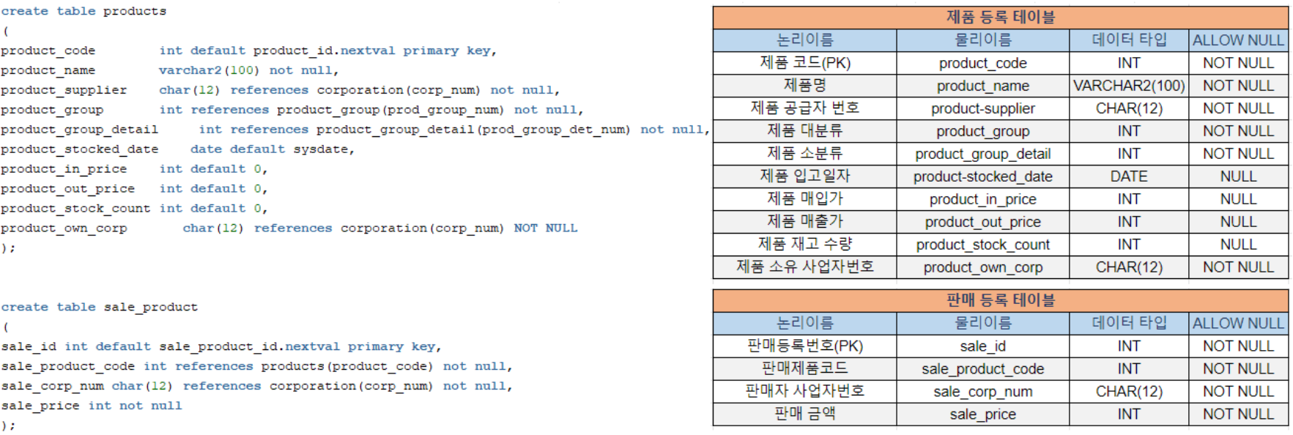
5/25
04. 프로젝트 수행 결과
SHOPPING
- TABLE 생성

Slide 6
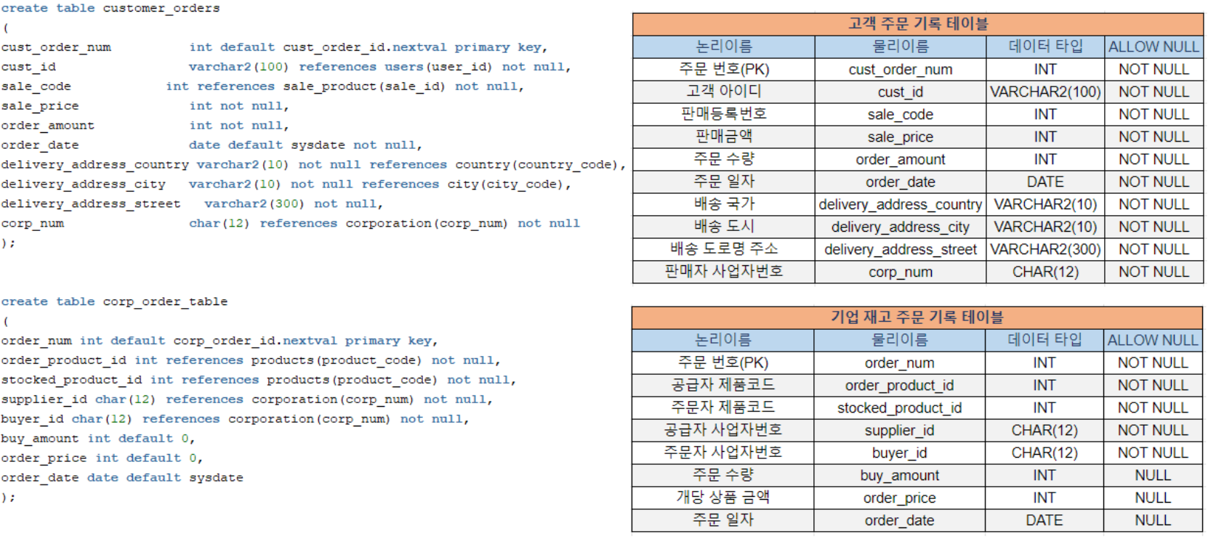
6/25
04. 프로젝트 수행 결과
SHOPPING
- TABLE 생성

Slide 7
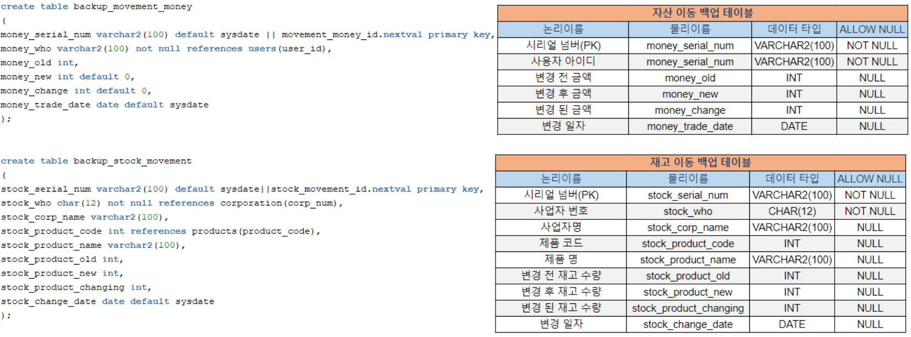
7/25
04. 프로젝트 수행 결과
SHOPPING
- TABLE 생성

Slide 8
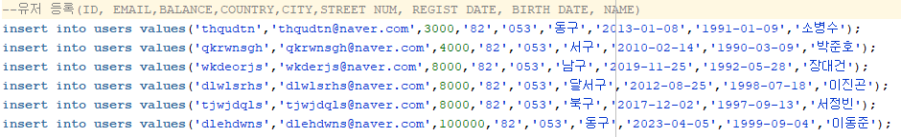
8/25
04. 프로젝트 수행 결과
SHOPPING
- 기초 사용자 등록

Slide 9
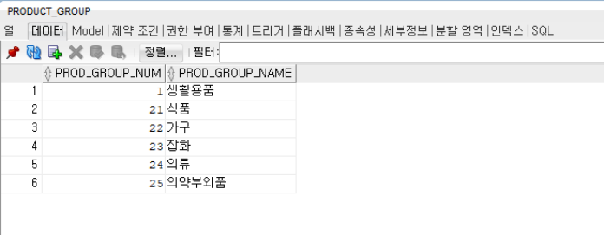
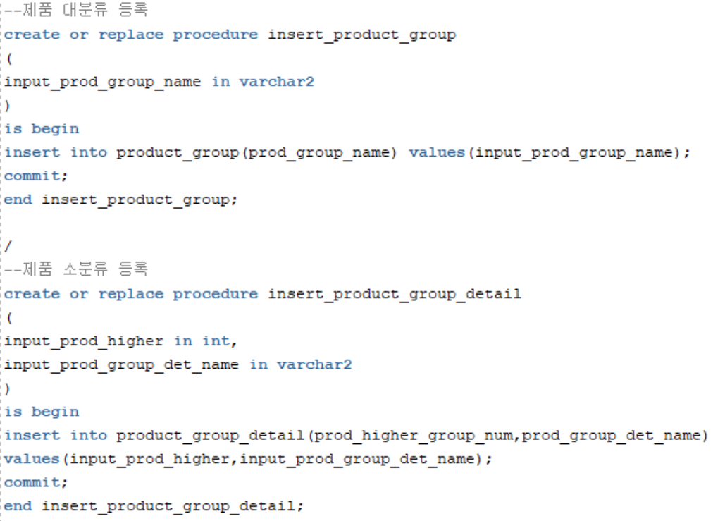
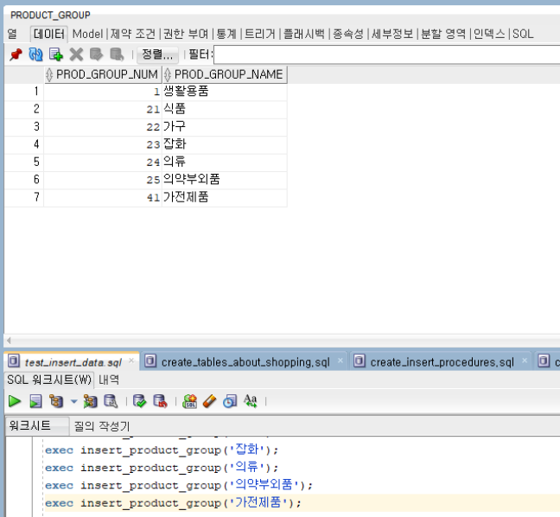
9/25
04. 프로젝트 수행 결과
SHOPPING
- PROCEDURE 생성

Slide 10
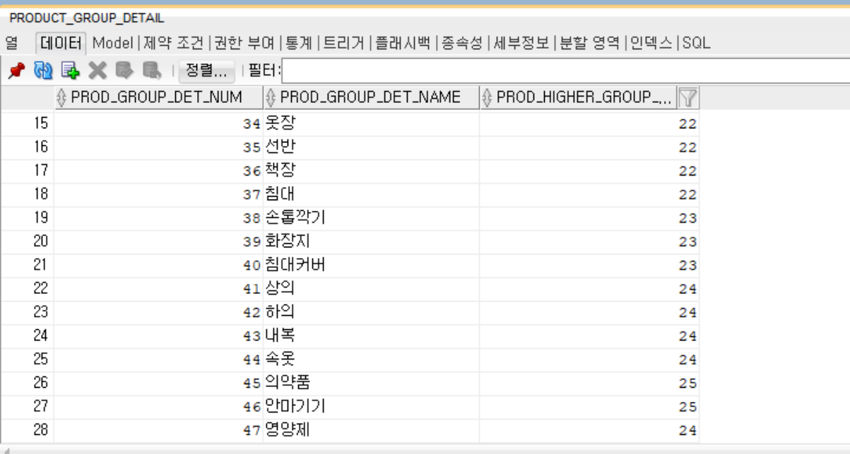
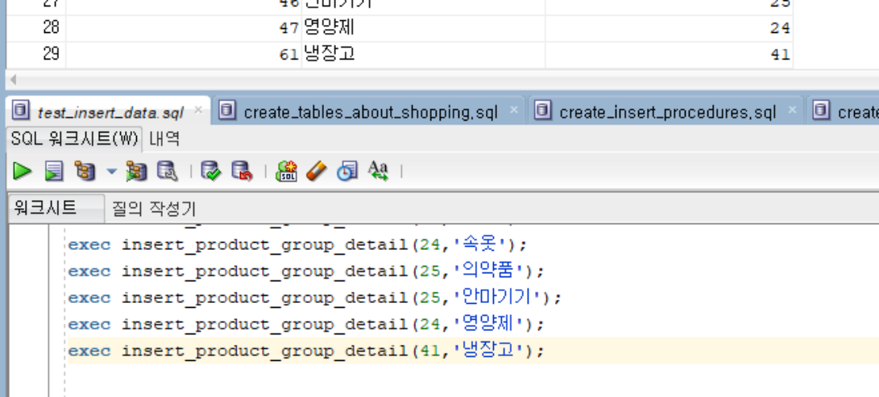
10/25
04. 프로젝트 수행 결과
SHOPPING
- PROCEDURE 생성

Slide 11
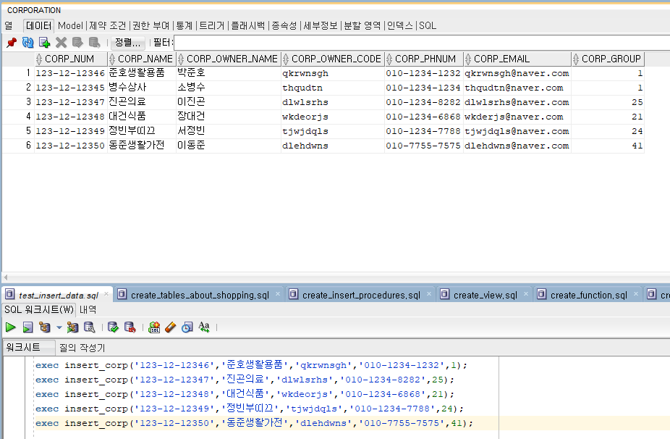
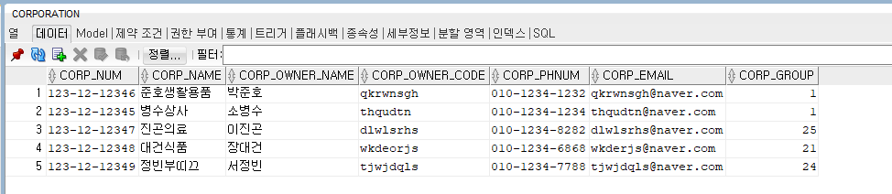
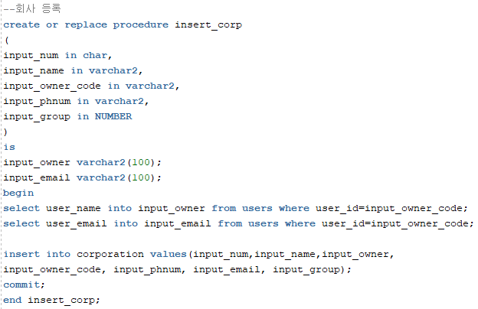
11/25
04. 프로젝트 수행 결과
SHOPPING
- PROCEDURE 생성

Slide 12
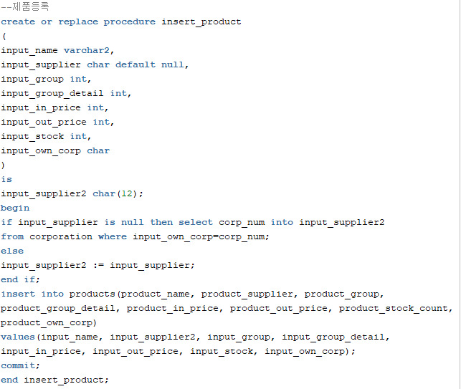
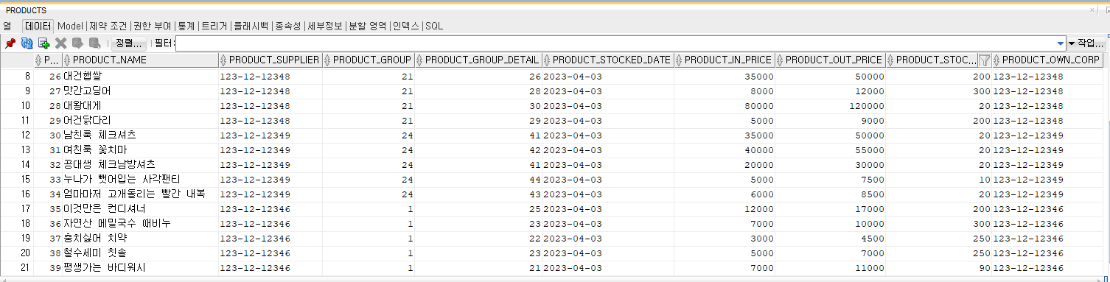
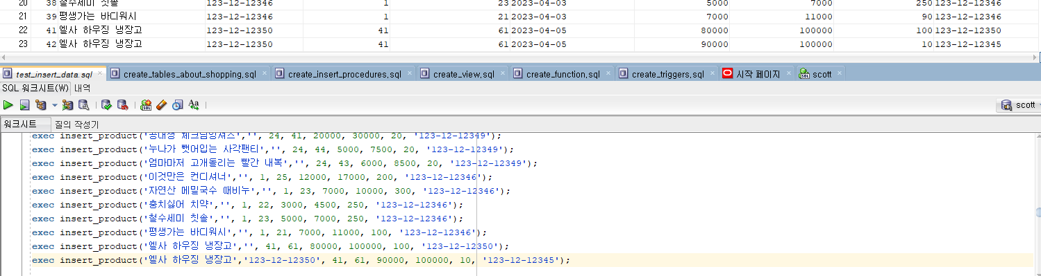
12/25
04. 프로젝트 수행 결과
SHOPPING
- PROCEDURE 생성

Slide 13
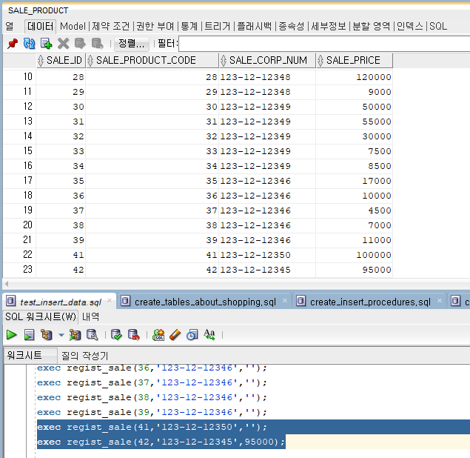
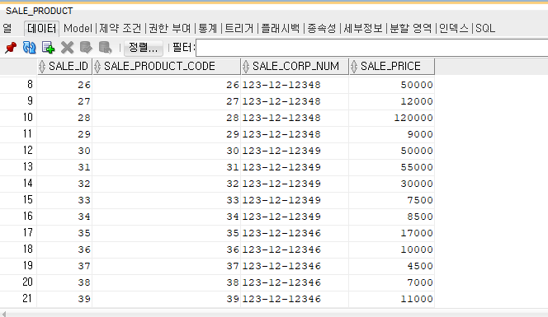
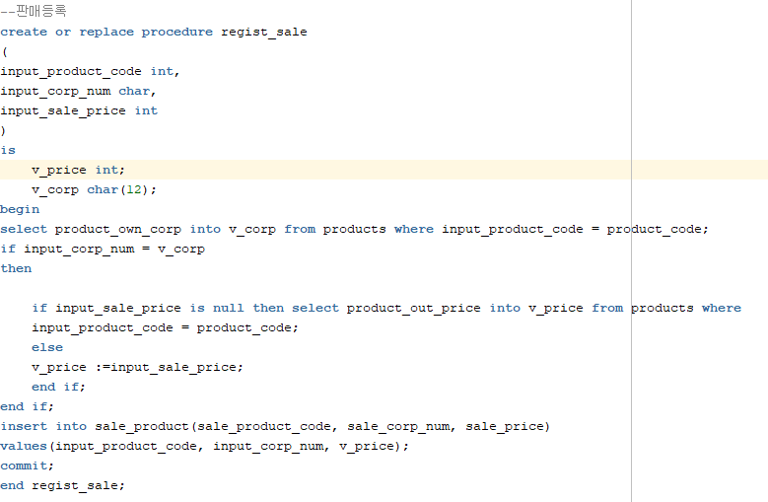
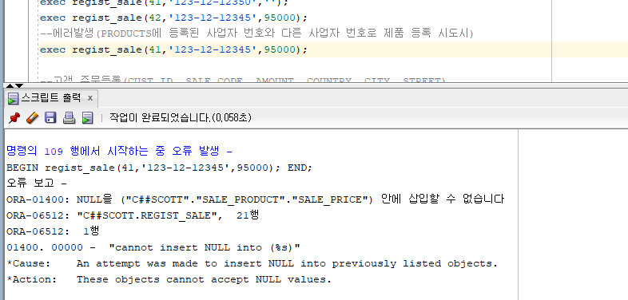
13/25
04. 프로젝트 수행 결과
SHOPPING
- PROCEDURE 생성

Slide 14
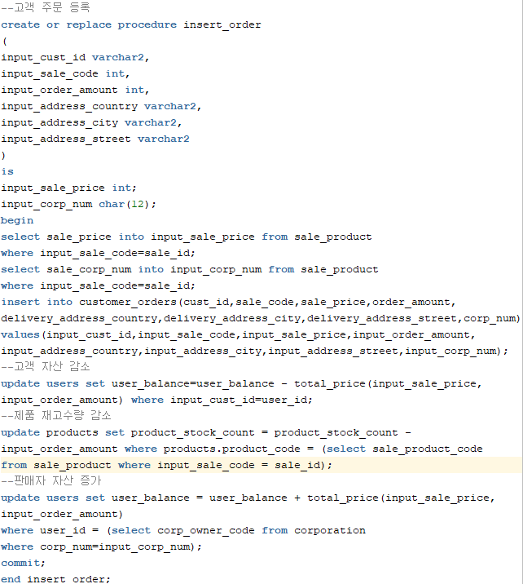
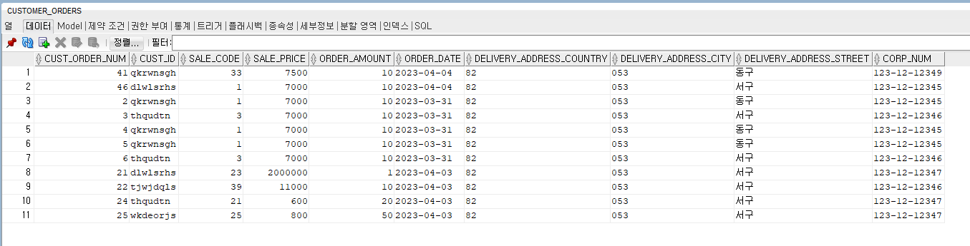
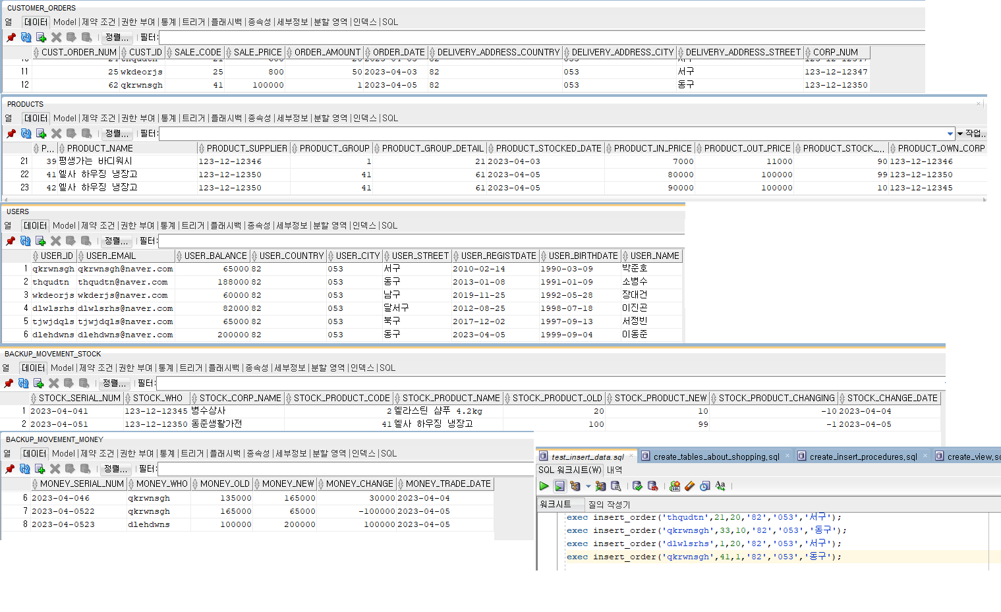
14/25
04. 프로젝트 수행 결과
SHOPPING
- PROCEDURE 생성

Slide 15
15/25

Slide 16
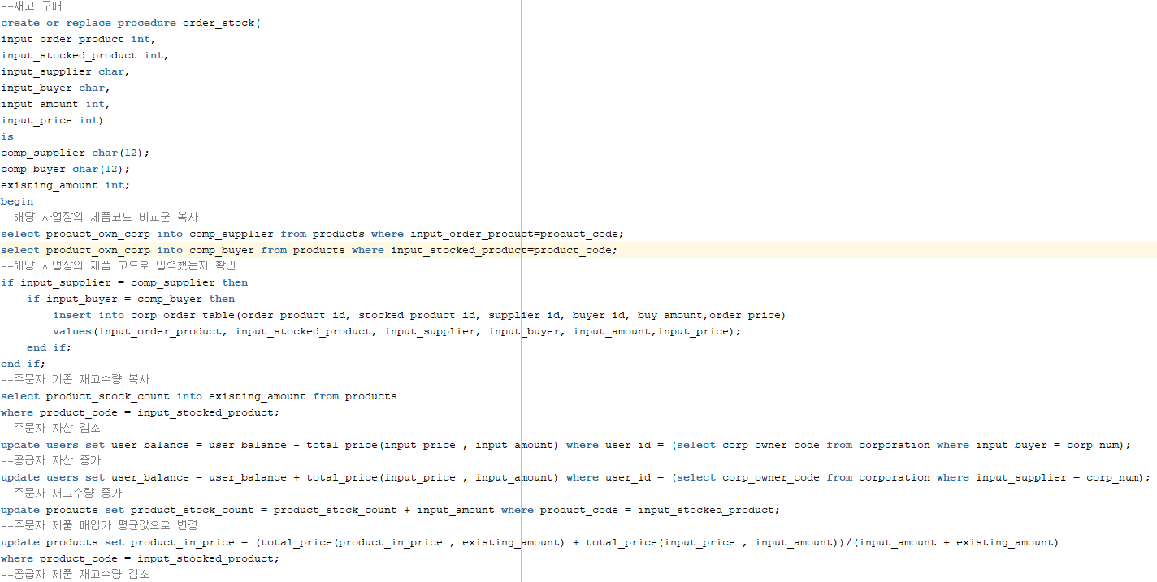
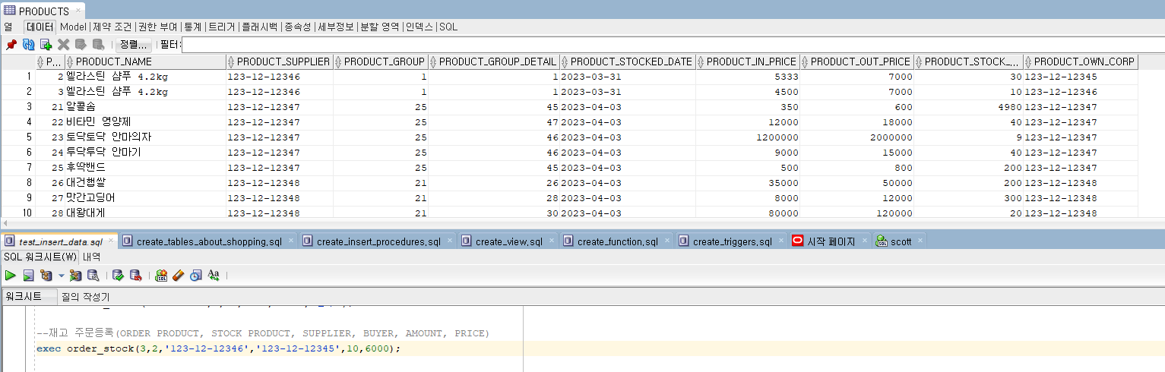
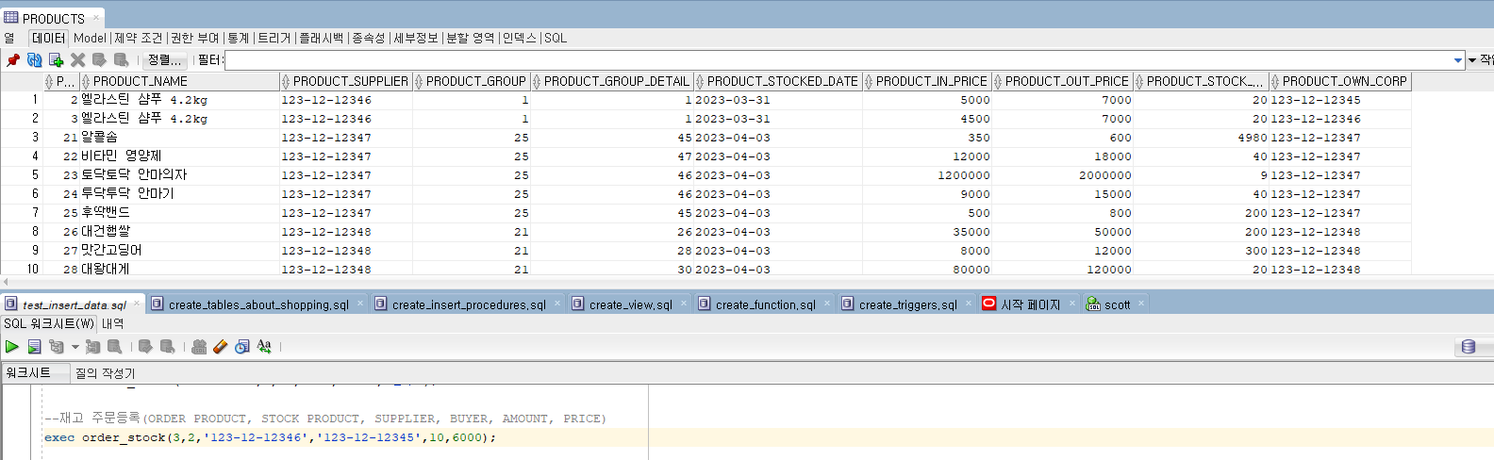
16/25
04. 프로젝트 수행 결과
SHOPPING
- PROCEDURE 생성

Slide 17
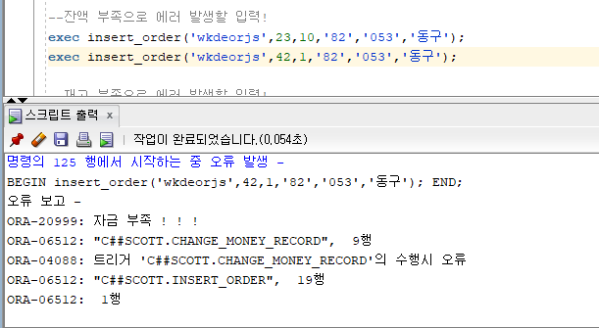
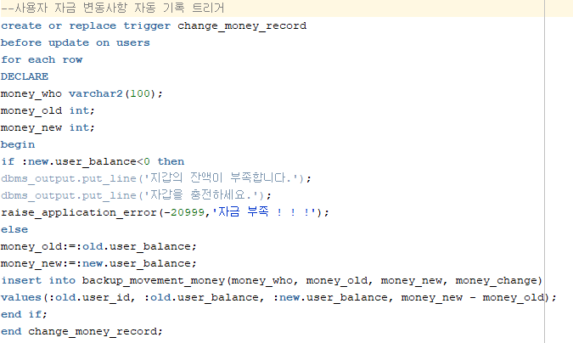
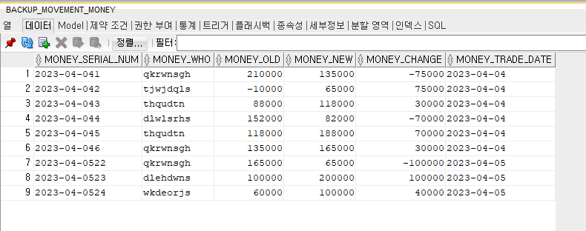
17/25
04. 프로젝트 수행 결과
SHOPPING
- TRIGGER 생성

Slide 18
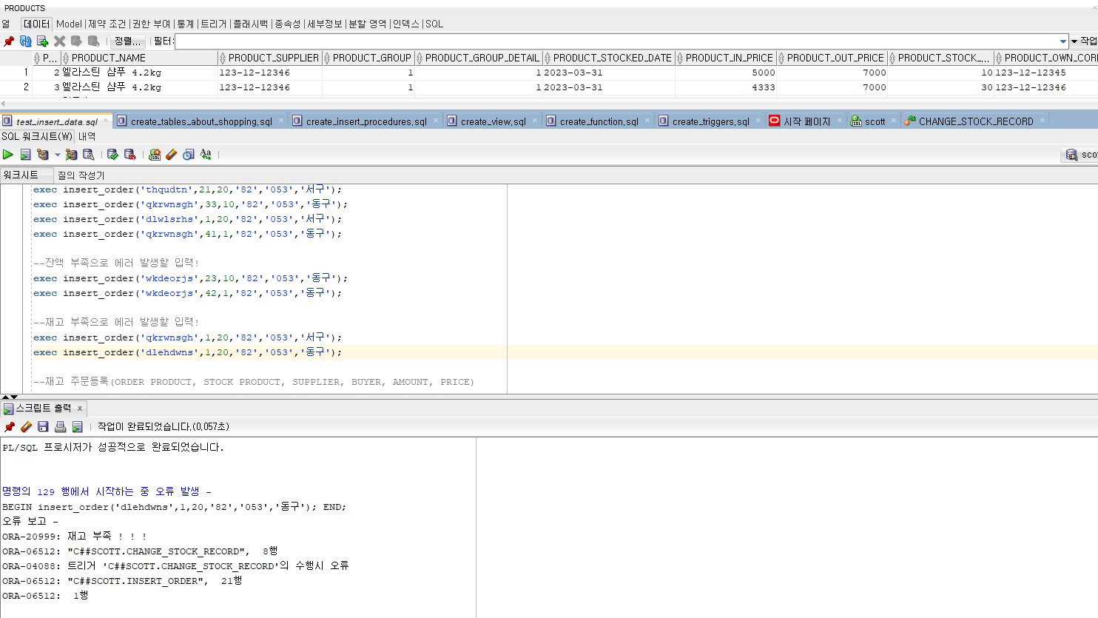
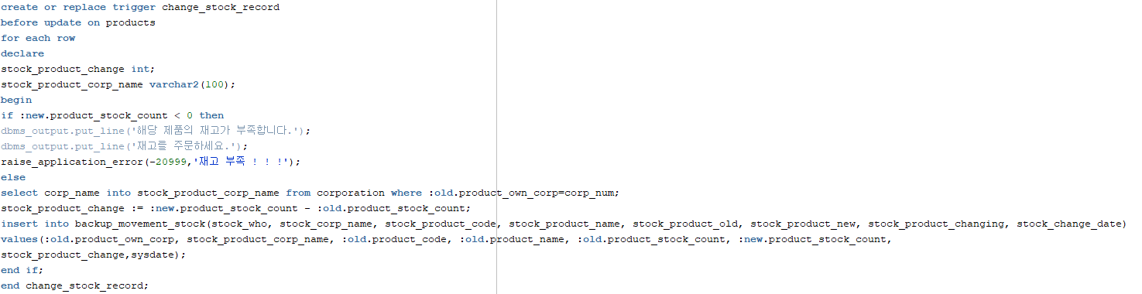
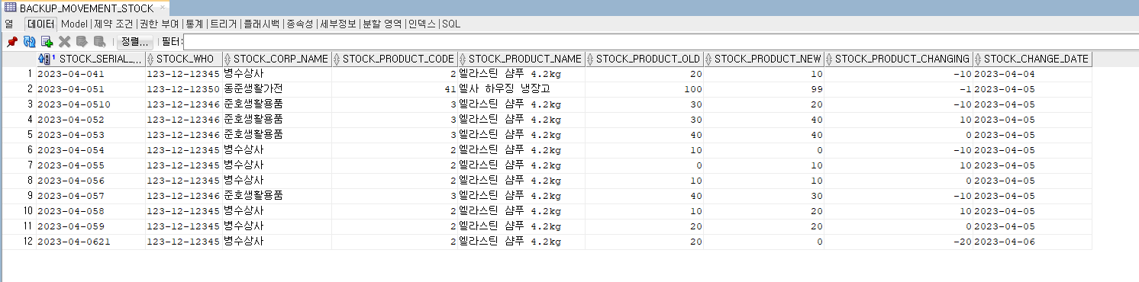
18/25
04. 프로젝트 수행 결과
SHOPPING
- TRIGGER 생성

Slide 19
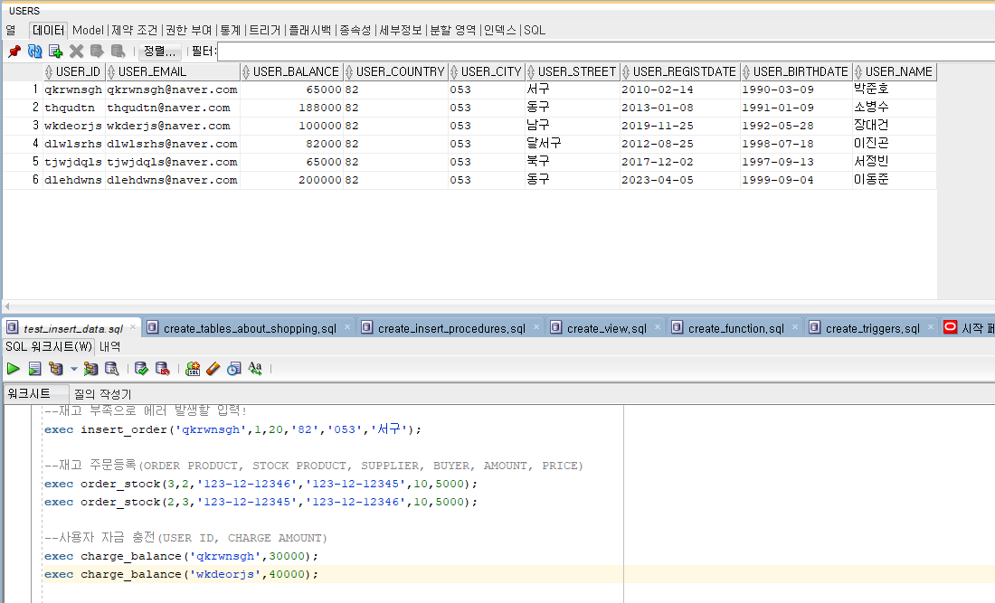
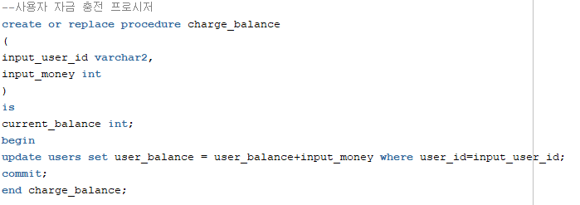
19/25
04. 프로젝트 수행 결과
SHOPPING
- PROCEDURE 생성

Slide 20
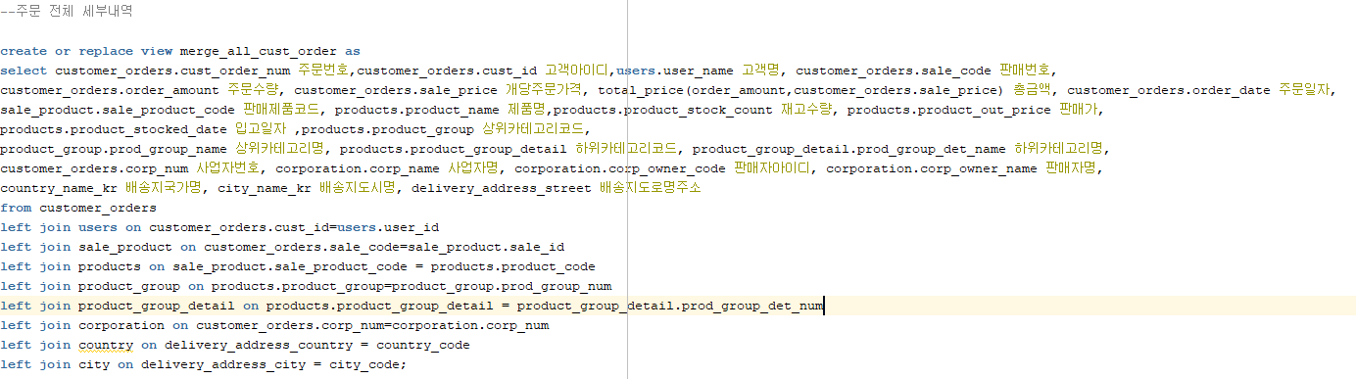
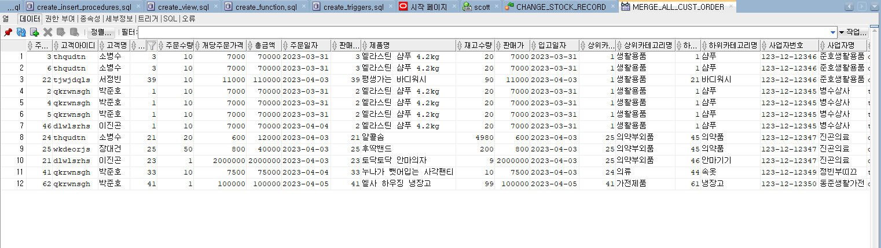
20/25
04. 프로젝트 수행 결과
SHOPPING
- VIEW 생성

Slide 21
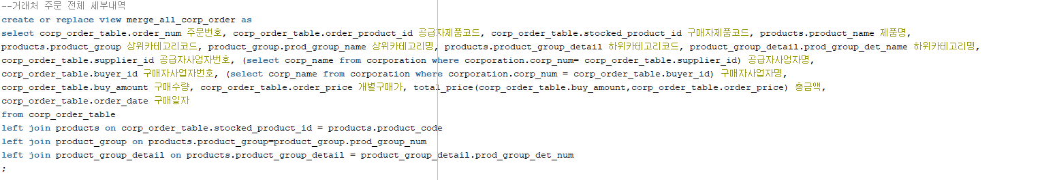
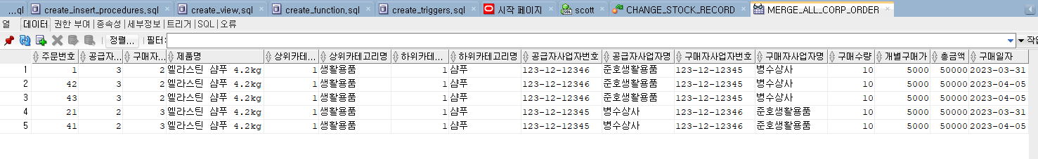
21/25
04. 프로젝트 수행 결과
SHOPPING
- VIEW 생성

Slide 22
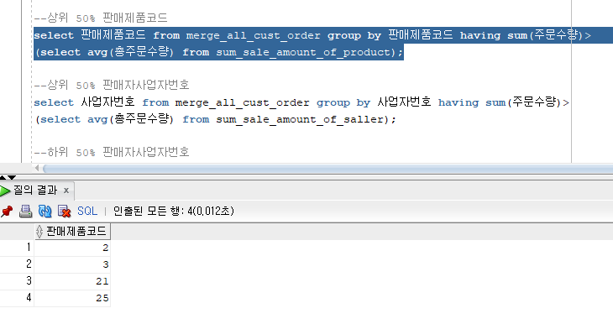
22/25
04. 프로젝트 수행 결과
SHOPPING
- VIEW 조회

Slide 23
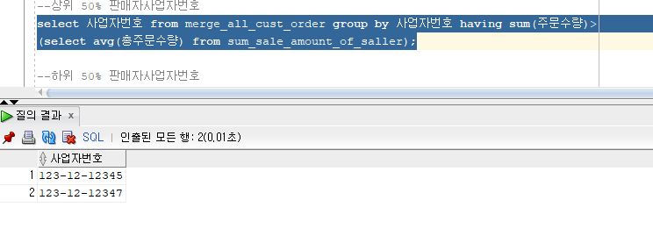
23/25
04. 프로젝트 수행 결과
SHOPPING
- VIEW 조회

Slide 24
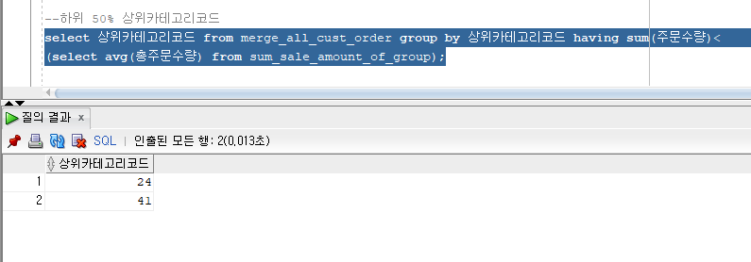
24/25
04. 프로젝트 수행 결과
SHOPPING
- VIEW 조회

Slide 25






05. 자체 평가 의견
25/25
테이블 정규화
주문 취소 기능
복잡한 수식 단순화와 분리
여러 품목 주문 문제 해결

